Slide 1
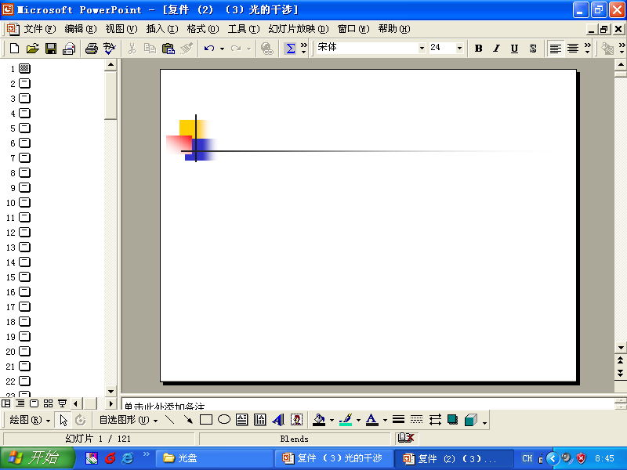
第 10 章 真空中的静电场
10.1 电荷 库仑定律
10.2 电场 电场强度
10.3 电场强度和电场力的计算
10.4 电场强度通量 真空中静电场的高斯定理
10.5 静电场的环路定理 电势
10.6 等势面 电场强度与电势的关系

Slide 2
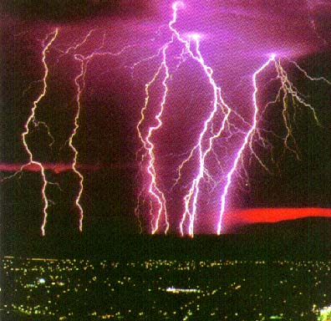
10.1 电荷 库仑定律
10.1.1 电荷 电荷守恒定律
• 两种电荷
将物体经过摩擦后具有吸引轻小物体的性质，称该物体带了电。
自然界中存在着两种不同性质的电荷，一种称为正电荷，另一种称为负电荷。
当一个中性物体得到若干电子时呈现负电性，当一个中性物体失去若干电子时呈现正电性。
电荷与电荷之间存在着相互作用力，同性电荷相斥；异性电荷相吸。
带电体所带电荷的量值，称为电量。用q 或Q表示，单位为库仑（C）。

Slide 3
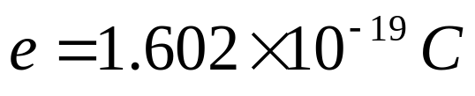

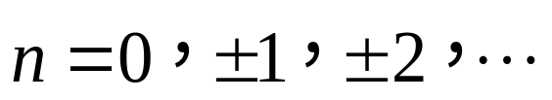
• 电荷是量子化的
自然界中，电荷总是以基本电荷的整数倍出现的。即电荷只能取分立的、不连续的量值。
把一个电子所带的电量e 称为一个基本电荷量。
电荷的量子化只在微观领域才需要考虑，宏观的带电体的电荷分布看作是连续的。
• 电荷是守恒的
在孤立的带电系统中，无论发生什么变化，系统所具有的正负电荷电量的代数和（总电量）保持不变。
• 电荷与带电体的运动速率无关
实验证明，电荷的电量与其运动状态无关。不管是静止的，还是运动的，电量的值是一样的。

Slide 4
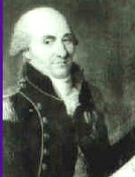
10.1.2 库仑定律 静电力叠加原理
1785年，法国物理学家库仑通过扭秤实验总结出了两个点电荷之间的相互作用规律。
1、点电荷（理想模型）
只有电量，没有大小和形状的点
条件：带电体本身的几何线度远小于所讨论的两电荷之间的距离。
一般的带电体都可以看作是点电荷的集合体。
2、库仑定律
真空中，两个静止的点电荷之间的相互作用力 F 的大小与这两个点电荷所带的电量q₁ 和q₂ 的乘积成正比，与它们之间的距离 r 的平方成反比。作用力 F 的方向沿它们的连线方向，同号相斥，异号相吸。

Slide 5
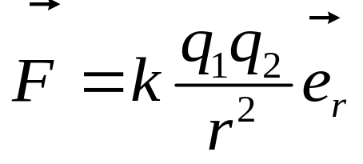


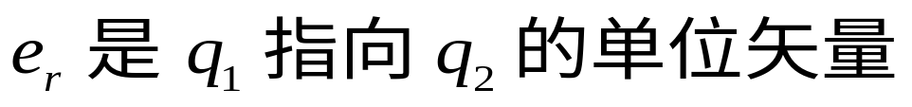


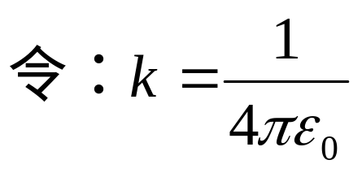
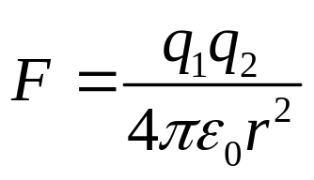
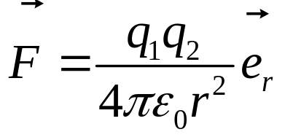
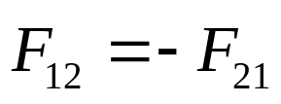
公式：
q₂
q₁
ε_{o} = 8.85×10 ⁻¹² （C ²/ N·m²）
真空介电常数（真空电容率）

Slide 6
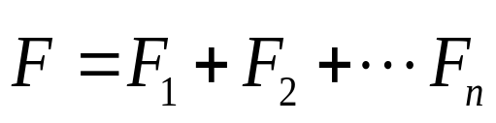
3、静电力叠加原理
设 n 个静止的点电荷q₁，q₂，…，q_{n} 组成电荷系，则对另一点电荷q₀ 的作用力为：
F
F_{n}
F₃
F₂
q₀
F₁
q₁
q₂
q₃
q_{n}

Slide 7
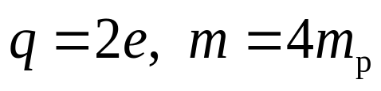
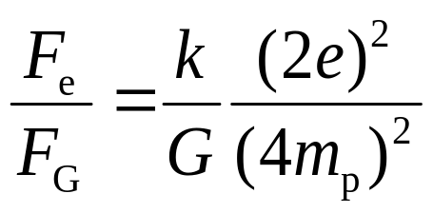
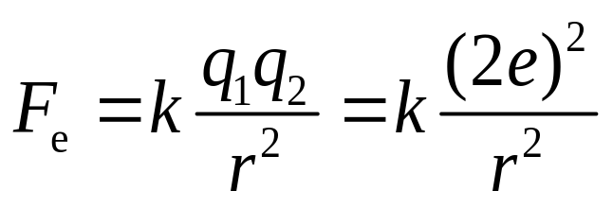
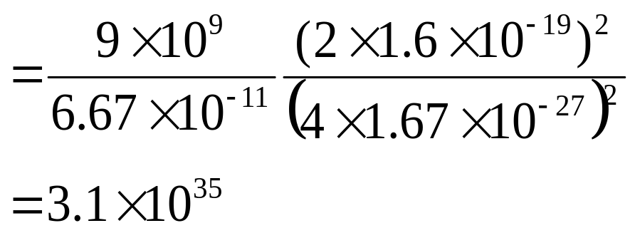
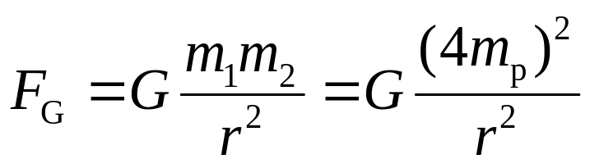
例1: 比较两个α 粒子（氦原子核）之间静电力与万有引力的大小。（已知：G = 6.67×10 ⁻¹¹ N·m² / kg ² ，m_{p} = 1.67×10 ⁻²⁷ kg , e = 1.6×10 ⁻¹⁹ C）
解： α粒子的电量和质量分别为
静电力：
万有引力：
所以，在微观粒子相互作用中，在原子结构内部，通常只考虑电力（库仑力），不考虑重力或万有引力。

Slide 8
P5 例10-2
（1）库仑定律
（2）力的矢量合成
（3）求极值的方法

Slide 9
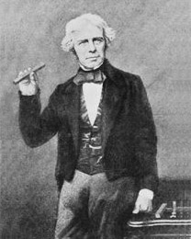
10.2 电场 电场强度
10.2.1 电场
场的概念最先由法拉弟提出，电场是电荷周围存在着的一种特殊物质。
一个电荷的周围存在着由它产生的电场，另外的电荷受这一电荷的作用力是通过这个电场传递的。
电荷
电场
电荷
静电场： 静止电荷所产生的电场。
电场的两个重要性质：
力学性质：
电荷在电场中要受到电场力的作用。
能量性质：
电场力对电荷有作功的本领。

Slide 10

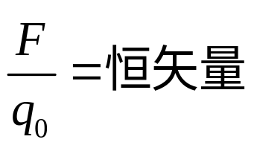
10.2.2 电场强度
用电场强度 表示电场的强弱和方向。
P : 场点
Q : 场源电荷
F₃
F₁
q₀
q₀
P
在场点放置 检验电荷q₀ ：
（1）体积足够小(点电荷)
q₀
Q
（2）电量足够小
F₂
实验规律一：将同一个检验电荷q₀ 放在电场的不同点，受到的力也不同。
实验规律二：在电场的同一点P上放 不同的检验电荷，受到的电场力与q₀ 成正比。有：

Slide 11
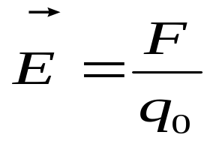


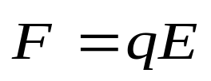
定义： 电场强度
F
q₀
单位：N/C 或 V/m
P
电场中任意点P的电场强度 =
放在该点的单位正电荷受到的电场力
Q
大小：F/q₀
方向：正电荷在该处所受电场力的方向。
电场中某点的电场强度与检验电荷（q₀）无关，与产生电场的电荷系（Q）和该点的位置有关。
反过来，如果静电场 的分布已知，则放在静电场中某点的点电荷 受到的电场力 为：
均匀电场（匀强电场）：
空间各点的电场强度的大小和方向都一样。其电场线为平行的等间距的直线。

Slide 12
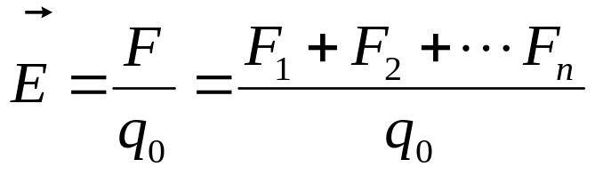
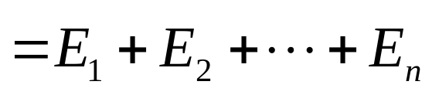
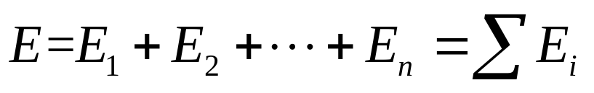
10.2.3 场强叠加原理
设电场由点电荷系Q₁、Q₂、… 、Q_{n} 共同产生，
F
F_{n}
F₃
F₂
q₀
F₁
Q₁
Q₂
Q₃
Q_{n}
场强叠加原理：
点电荷系（ Q₁、Q₂、… 、Q_{n} ）电场中某点的场强等于各点电荷单独存在时在该点产生的场强的矢量和。
P. 7 问题10-3 （2）（3）

Slide 13

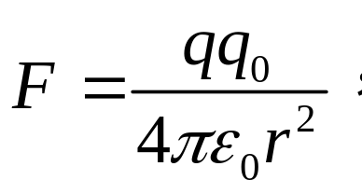
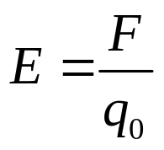
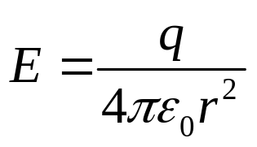
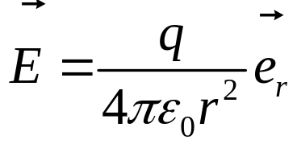
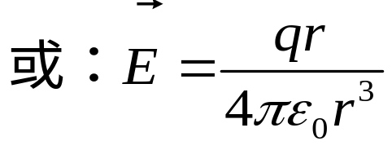
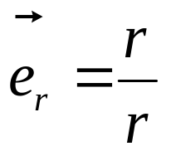

10.3 电场强度和电场力的计算
F
10.3.1 点电荷电场中的场强
P
设场源电荷为 q，场点P 与场源电荷相距r，把检验电荷q₀ 放在P点，由：
q₀
q
是场源电荷 q 指向场点P的单位矢量
大小：正比于q，反比于r ²
方向：沿径向向外或向内。
点电荷的电场具有球对称性

Slide 14
+
–
点电荷的电场具有球对称性

Slide 15
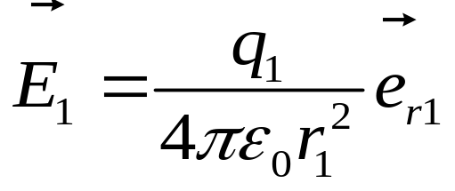


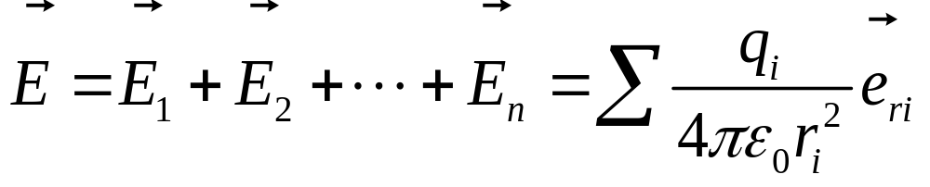
10.3.2 点电荷系电场中的场强
E
P
r₁
q₁
r₂
r₃
r_{n}
q₂
q₃
q_{n}
根据场强叠加原理，
点电荷系的场强为：

Slide 16
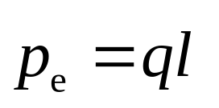

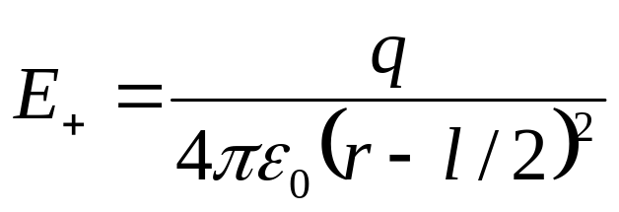
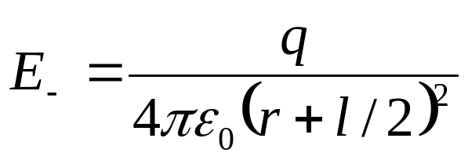
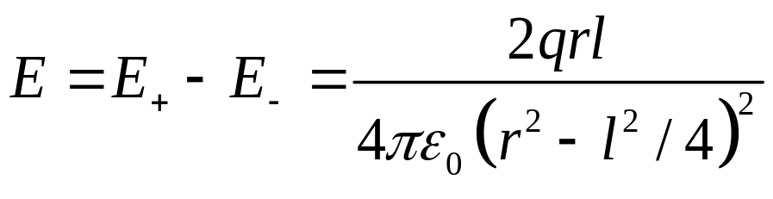
电偶极子是个很重要的物理模型, 在研究电极化、电磁波的发射和接收都会用到。
一对等量异号的点电荷+q 和 –q ，相距为l 。当离观察点的距离 r >> l 时，这一对点电荷称为电偶极子。
-q
q
P
定义 电矩：
的方向由负电荷指向正电荷
E₋
E₊
r
P. 10 例10-3 计算在电偶极子轴线（延长线上）任一点 的场强。
解：

Slide 17
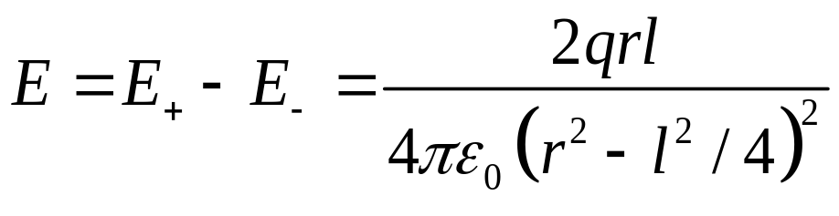
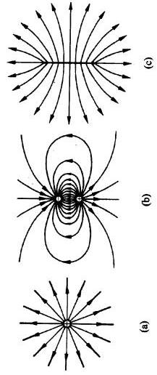

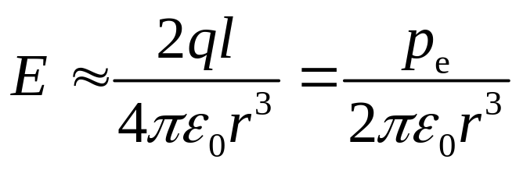
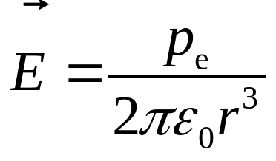
-q
q
P
l
E₋
E₊
o
r
从总体上看, 电偶极子的静电场具有以电偶极子轴线为轴的轴对称分布。

Slide 18
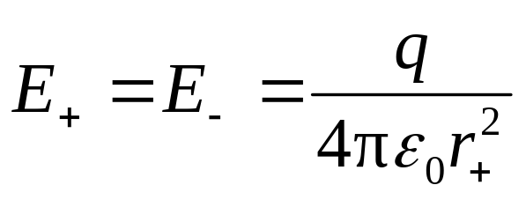
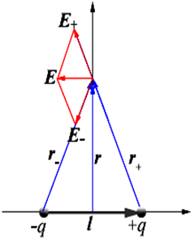
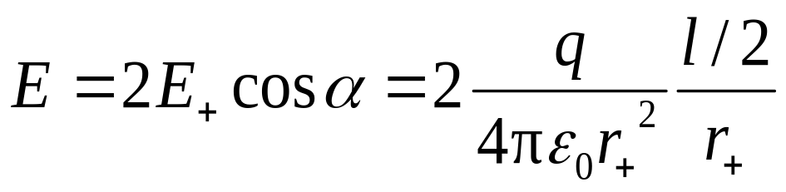
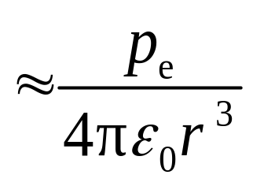
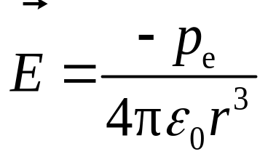
P. 36 10-17题: 求电偶极子中垂线上一点的场强。
解:

Slide 19
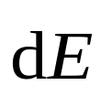
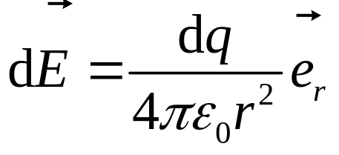
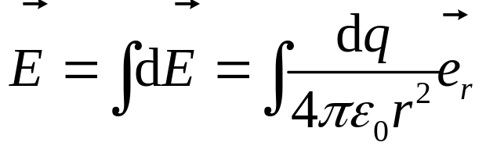
10.3.3 连续分布电荷电场中的场强
由微积分思想，把有一定大小和形状的带电体看作是由许多电荷元dq （当作点电荷）组成。
电荷元dq 在P点产生的场强：
P
r
dq
整个带电体在P点产生的场强：
——电场叠加原理

Slide 20
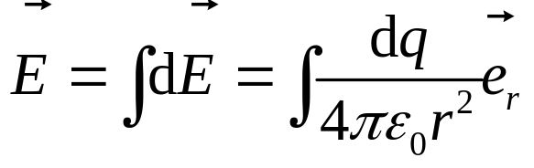
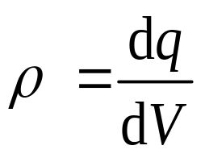






（1）体电荷： （P. 3）
当电荷在一定体积内连续分布时， 单位体积内的电荷称电荷的体密度：
单位：C/m³
P
r
（2）面电荷：
当电荷在一定的表面上连续分布时，单位面积内的电荷称电荷的面密度：
dq
单位：C/m²
当电荷在一定的线上连续分布时， 单位长度内的电荷称电荷的线密度：
（3）线电荷：
单位：C/m

Slide 21






带电体（电荷连续分布）场强计算步骤：
(1) 把带电体分割成许多电荷元dq，写出电荷元在待求点的场强的表达式, 判断场强的方向。
P
r
(2) 选取适当的坐标系，写出场强沿坐标轴的分量表达式 , 运用积分计算，求出沿各坐标轴的分量（标量积分）。
dq
(3) 求出总场强:

Slide 22






例：带电直线段的静电场。 真空中有均匀带电直线，长为L，总电量为Q。线外有一点P，离开直线的垂直距离为r，P点和直线两端连线的夹角分别为θ ₁ 和θ ₂ 。求P点的场强。（设电荷线密度为λ）
解：
电荷元：
y
dE
dE_{y}
P
dE_{x}
r'
r
θ₁
θ
θ₂
x
dx
x
o

Slide 23








y
dE
dE_{y}
P
dE_{x}
r'
r
θ₁
θ
θ₂
x
统一变量，
将r’，x 用θ 表示
dx
x
o

Slide 24







y
dE
dE_{y}
P
dE_{x}
r'
r
θ₁
θ
θ₂
x
dx
x
o

Slide 25







y
dE
P11 例10-4：
求中垂线上一点P的场强:
dE_{y}
P
dE_{x}
r'
r
θ ₁
θ
θ ₂
x
dx
x
o
从总体上看, 均匀带电直线的静电场具有相对于带电直线段(及其延长线)的轴对称分布（P12图10-4(b)）。
讨论：(1) 无限长带电直线： L>> r
（10-11）
(2) 点电荷近似：L<< r

Slide 26










P12 例10-5 带电圆环的静电场。电荷 q 均匀地分布在一半径为R的圆环上。计算在圆环的轴线上任一给定点P的场强。
解：dq 产生的电场：
dq
r
dE´
R
θ
P
x
x
由对称性分析：
dE
（10-12）
从总体上看, 均匀带电圆环的静电场分布具有相对于圆环轴线的轴对称性, 也具有相对于圆环平面的镜面对称性。

Slide 27




dq
r
R
θ
P
x
x
E
讨论：
（1）圆心处，x = 0，
E = 0
（2）很远处，x >> R，
（3）令
,
处E 有极大值

Slide 28







P13 例10-6 带电圆面的静电场。均匀带电圆面，半径为R，电荷面密度为σ 。求轴线上任一点P的电场强度。
解：
利用带电圆环场强公式:
dr
r
x
dE
P
x
R
（10-13）
从总体上看, 均匀带电圆盘的静电场分布具有和均匀带电圆环的静电场相似的对称性。

Slide 29







x
R
P
讨论：
（1）无限大均匀带电平面
x <<R ：
（10-14）
（P. 14 图）
均匀电场，方向垂直平面向外
（2） 很远处：x >>R ，

Slide 30




例：（1）计算两无限大均匀带异号电荷平面的场强分布。
（2）计算两无限大均匀带同号电荷平面的场强分布。
（1）一块无限大均匀带电平面的电场
解：
+ σ
- σ
由场强叠加原理得
平面之间：
E_{A}
E_{A}
E_{A}
E_{B}
E_{B}
E_{B}
A
B
平面之外：

Slide 31



（2）计算两无限大均匀带同号电荷平面的场强分布。
+ σ
+ σ
E_{A}
E_{A}
E_{A}
由场强叠加原理得
平面之间：
E_{B}
E_{B}
E_{B}
平面之外：
A
B

Slide 32











10.3.4 电荷在电场中所受的力
P. 16 例10-9：计算电偶极子在均匀电场中所受的作用。
解：
合力为零
+q
力矩：
-q
电偶极子在均匀电场中受到的力和受到的力矩
电偶极子处在外电场中时，其所受力矩总是使得电偶极子转向与外电场方向一致。
P. 17 例10-10 问题10-6 自学

Slide 33
作业：P36
17, 18, 19, 20

Slide 34





10.4 电场强度通量
真空中静电场的高斯定理
10.4.1 电场线
形象地描述电场空间分布的曲线。 规定：
（1）曲线上每一点的切线方向表示该点电场强度的方向；
（2）曲线的疏密表示该点电场强度的大小。
设过某点垂直于场强方向的面元 中，通过的电场线的条数为 ，则：
即：电场强度的大小在数值上等于该处垂直通过单位面积的电场线条数。

Slide 35
几种常见的电场线
–
+
+
+
–
+
静电场中电场线的特点：
电场线起始于正电荷，终止于负电荷（或延伸至无穷远），在没有电荷的地方是连续的；
(2) 电场线不闭合，不相交；
(3) 电场线密集处电场强，稀疏处电场弱。

Slide 36







10.4.2 电场强度通量
电场强度通量（电通量）Φ _{E}：
通过电场中任一曲面的电场线条数。
（1）均匀电场中通过平面S 的电通量
θ
S
S
θ

Slide 37






（2）非均匀电场通过曲面S 的电通量
θ
dS
通过整个曲面S 的电通量为：
P. 19
（3）对封闭曲面的电通量：
取外法线方向为面元dS 的正方向。 P19：图 (d)
当 θ < 90°时：电场线穿出封闭曲面，电通量为正；
当 θ > 90°时：电场线穿进封闭曲面，电通量为负；
当 θ = 90°时：电场线与曲面相切，电通量为零。

Slide 38










例1、有一点电荷+q 放在半径为r 的圆心处。求通过球面的电通量。
+
解：
dS
+
q
S
结论：
闭合面内有电荷q，通过此闭合面的电通量为 。

Slide 39






例2、有一三棱柱放在电场强度为E的均匀电场中。求通过此三棱柱面的电通量。
解：
S₂
S₁
o
S₅
S₃
S₄
通过整个闭合面的电通量为：
结论：
闭合面内没有电荷，通过此闭合面的电通量为零。

Slide 40


10.4.3 高斯定理
高斯(K.F.Gauss)是德国物理学家和数学家，他在理论物理和实验物理以及数学方面均有杰出的贡献。他导出的高斯定理表述了电场中通过任一闭合曲面的电通量与该曲面所包围的源电荷之间的定量关系，是静电场的一条基本定理，也是电磁场理论的基本规律之一。
真空中的高斯定理：
在真空中，通过任一闭合曲面的电场强度通量等于该曲面所包围的所有电荷电量的代数和的1/ε₀倍。
验证: 可用库仑定律和电场强度叠加原理证明。

Slide 41




验证高斯定理：
（1）点电荷q 在球形高斯面S 的圆心处：
在半径为r 的球面处的场强为：
+
dS
+
q
S
则通过半径为 r 的球面的电通量为：

Slide 42




（2）点电荷q 在任意形状S’ 的闭合面内：
由电场线的连续性，通过球面 S 的电场线也必通过任意曲面S’，即它们的电通量相等。
则通过S’的电通量：
S '
S
+
+
q
（3）点电荷q 在任意闭合曲面S’’ 以外：
由电场线的连续性，穿进曲面的电场线条数等于穿出曲面的电场线条数。则通过S”的电通量：
S ’’
+
q
+

Slide 43



（4）推广到任意带电体产生的静电场
设电荷系q₁，q₂，…，q_{n}产生的电场分别为E₁，E₂，…，E_{n}，则通过任意闭合曲面S 的电通量为：
q₁
q₂
q₃
q_{n}
S

Slide 44



真空中的高斯定理（P22）：
在真空中，通过任一闭合曲面的电场强度通量 等于该曲面所包围的所有电荷电量的代数和的1/ε₀倍，与闭合面外的电荷无关。
q₁
q₂
q₃
q_{n}
S
几点说明：
（1） 只决定于闭合曲面S 内的电荷，和S 面外的电
荷无关；
（2） 中的 是曲面S 上各点的场强，
是由所有电荷产生的；

Slide 45


q₁
q₂
q₃
q_{n}
S
（3）若S 面上各处E = 0，则 ，则S 面内电量
代数和为零
（4）若
则
（P22 问题10-9）
并不是说，S 面上各点的 处处为零。
（5）高斯定理是关于电场的基本规律。
静电场是有源场，电荷是激发电场的“源头”。

Slide 46

10.4.4 利用高斯定理求静电场的电场强度
高斯定理的一个重要应用就是计算电场强度。
用高斯定理求静电场的条件：带电体的场强分布要具有高度的对称性。
步骤:（1）由电荷分布的对称性，分析电场分布的对称
性，确定合适的高斯面S；
（2）写出通过S 面的电通量Φ _{E}（表示成 E 的形式）；
（3）计算S 面内的电量 ；
（4）由高斯定理求场强 E 。

Slide 47




P23 例10-11 求均匀带电球体的场强分布。（已知球体半径为R，带电量为q，电荷体密度为 ρ ）
解：
由于电荷分布具有球对称性，故电场分布也具有球对称性。电场方向沿径矢方向。
（1）球体内某点 P（距球心 r₁）的场强 E ：
作过P 的同心球面为高斯面。通过S 面的电通量为：
S
S 面内的电量为：
ρ
r₁
P
R
由高斯定理

Slide 48








（2）球体外某点 P （距球心 r₂）的场强 E ：
作过P 的同心球面为高斯面。 通过S 面的电通量为：
ρ
r₂
P
R
S 面内的电量为：
S
由高斯定理：
均匀带电球体外的电场分布与电荷全部集中在球心时的点电荷在该区的场强分布一样。
E
矢量
形式：
R
r

Slide 49



例2： 均匀带电球面的场强分布。（P24 问题10-10）
（1）球面内某点 P（距球心 r）的场强 E：
（r < R）
均匀带电球面内部的场强处处为零。
R
（2）球面外某点 P （距球心 r）的场强 E：
( r > R )
均匀带电球面外的电场分布与电荷全部集中在球心时的点电荷在该区的场强分布一样。
E
P 24 例10-12 自学
R
r

Slide 50
几种电荷分布的对称性及高斯面取法：
（1）球对称（点电荷、均匀带电球面、球体等）：
取过P 点的同心球面作为高斯面；
（2）
轴、柱对称（无限长均匀带电直线、圆筒、圆柱体、面等）： 取过P 点的同轴圆柱面作为高斯面；
（3）平面对称（无限大均匀带电平面、平板等）：
取过P 点轴线与平面垂直的圆柱面作为高斯面。
λ
σ
r
ρ
P
P
P
l

Slide 51









例3：求无限长带电直线的场强分布。
（已知线电荷密度为 λ ）
解：
由于电荷分布具有轴对称性，故电场分布也具有轴对称性。电场方向垂直于带电直线沿径矢方向。
作过 P 的同轴圆柱面（半径为 r）为高斯面。通过 S 面的电通量为：
λ
S₁
r
P
l
S₂
由高斯定理
S₃

Slide 52







例4：计算无限大均匀带电平面的场强分布。电荷面密度为 σ 。
解：
由于电荷分布具有平面对称性，故电场分布也具有平面对称性。电场方向垂直于平面。
作过P 的轴垂直于平面的圆柱面为高斯面。通过S 面的电通量为：
σ
ΔS
P
由高斯定理：
均匀电场，方向垂直平面向外

Slide 53








例5：空腔球型带电体的体电荷密度为 ρ = A/r , A为常数， 在空腔中心处有一点电荷Q ，问 A为何值时, 带电体区域中的场强具有恒定值。
解: 作半径为 r 的球面为高斯面，电通量
r
+
a
+
Q
b
电量：
由高斯定理：
令
带电体区域中的场强具有恒定值

Slide 54








第10章 真空中的静电场 小 结
1、库仑定律
2、电场强度
3、点电荷q 产生的电场
4、场强叠加原理
连续带电体产生的电场
5、电通量：
真空中的高斯定理

Slide 55






6、几种典型的静电场分布
（1）无限长均匀带电直线
（2）无限大均匀带电平面
（3）均匀带电球面
（4）均匀带电球体
7、电偶极子 电矩
力矩：

Slide 56





例：两根无限长的均匀带电直线相互平行，相距为 2a，线电荷密度分别为 +λ 和 -λ，求每单位长度的带电直线受的作用力。
解：无限长带电直线，在距离为 2a 处的场强为：
方向垂直于直线
则另一根带电直线单位长度（ ）
受电场力：
2a
力的方向垂直于直线，为相互吸引力。

Slide 57
作业：P37
23, 24, 25
P34 : 4 11 13

